Slide 1

Әл-Фараби атындағы Қазақ Ұлттық университеті
Жалпы және қолданбалы психология кафедрасы
Дәріс 4. Дәстүрлі (классикалық) психологиялық теориялар
Дәріскер: Психология ғылымдарының докторы, профессор Тоқсанбаева Н.К.

Slide 2
Психология ғылымының бастауы
Психология дегеніміз не?
Классикалық теориялардың маңызы
Психология – адамның психикалық құбылыстарын, оның мінез-құлқын, ойлауын, сезімдерін және олардың даму заңдылықтарын зерттейтін ғылым.
Классикалық теориялар – психологияның іргетасын қалаған, оның дамуына үлкен серпін берген және қазіргі заманғы психологиялық білімнің негізі болып табылатын бағыттар.
Бұл теориялар бізге адам табиғатының күрделілігін тереңірек түсінуге мүмкіндік береді.

Slide 3
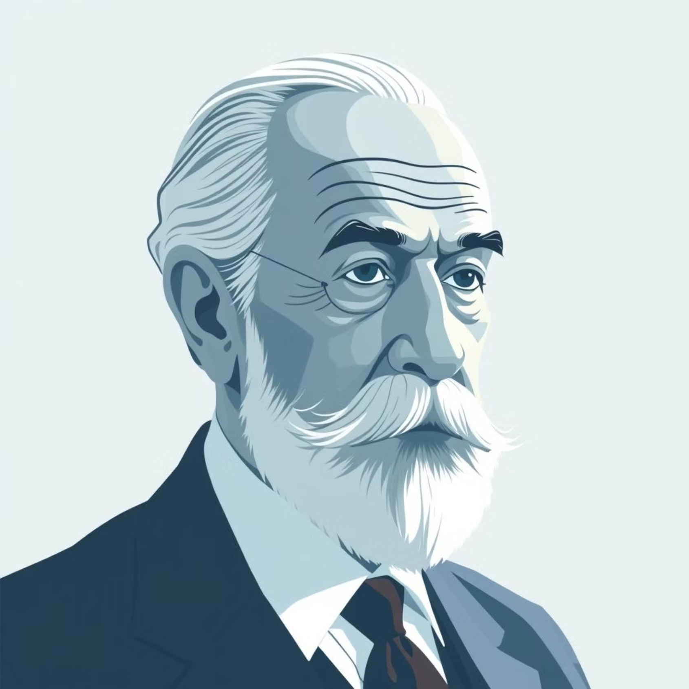
Зигмунд Фрейд және психоанализдің тууы
Психоанализдің пайда болуы
Зигмунд Фрейд 1890-шы жылдары психиатрия мен биологияның ықпалымен психоанализді құрды. Оның теориясы адамның ішкі әлеміне терең үңілуге мүмкіндік берді.
Тұлғаның үш құрылымы
Ид (Ол): Инстинктік қажеттіліктер мен тілектердің көзі.
Эго (Мен): Шындықпен байланыс орнатып, Ид пен Суперэго арасындағы тепе-теңдікті сақтайды.
Суперэго (Жоғарғы Мен): Әдеп пен мораль нормалары, қоғамдық ережелерді бейнелейді.
Либидо
Фрейдтің пікірінше, либидо – психикалық энергияның негізгі көзі, ол адамның барлық әрекеттерінің қозғаушы күші болып табылады.

Slide 4



Фрейдтің психоаналитикалық теориясының негізгі идеялары
Бейсаналықтың рөлі
Қозғаушы күштер
Қорғаныс механизмдері
Фрейд адам санасының 90%-ы бейсаналықта жатыр деп есептеді. Бұл – адамның білмейтін, бірақ мінез-құлқына әсер ететін терең қабат.
Адамды қозғаушы негізгі күштер – сексуалдық (эрос) және агрессивтік (танатос) инстинкттер. Олар біздің тілектеріміз бен әрекеттерімізді анықтайды.
Психикалық шиеленістермен күресу үшін адам түрлі қорғаныс механизмдерін қолданады: ығыстыру, проекция, рационализация, сублимация және т.б.
Бұл идеялар адамның ішкі әлемінің күрделілігін және оның санадан тыс процестерінің маңыздылығын көрсетеді.

Slide 5

Альфред Адлердің жеке тұлға теориясы
Альфред Адлер Фрейдтің шәкірті болғанымен, өзінің жеке теориясын дамытты, онда әлеуметтік факторлардың рөліне баса назар аударды.
Әлеуметтік факторлардың маңызы
Адлер адамның негізгі мақсаты – қоғамда өзін көрсету және әлеуметтік ортаға бейімделу деп есептеді. Әр адам өзінің орнын табуға ұмтылады.
Төмендік кешені
Төмендік кешені – Адлер теориясының негізгі ұғымдарының бірі. Бұл сезім әр адамда болады және оны жеңу, жетістікке жету – тұлғаның дамуының қозғаушы күші.
Өмірлік стиль
Әр адамның өзіндік өмірлік стилі болады. Бұл – адамның өмірдегі мақсаттарына жету жолдары, мінез-құлық үлгілері және өзіндік ерекшеліктерінің жиынтығы.

Slide 6
Эрик Эриксонның психосоциалдық даму кезеңдері
«Жеке тұлғаның дамуы – өмір бойы жалғасатын, әр кезеңде белгілі бір дағдарыстарды жеңу арқылы жүзеге асатын үздіксіз процесс.»
Нәрестелік шақ (Сенім vs Сенімсіздік)
1
Негізгі қажеттіліктердің қанағаттандырылуы арқылы дүниеге деген сенім қалыптасады.
2
Ерте балалық шақ (Автономия vs Ұят/Күдік)
Өз бетінше әрекет етуге ұмтылыс және дербестік сезімі дамиды.
Ойын кезеңі (Бастамашылдық vs Кінә)
3
Ойын арқылы әлемді зерттеу және бастамашылдық таныту.
4
Мектеп жасы (Еңбекқорлық vs Төмендік)
Білім алу, дағдыларды игеру арқылы құзыреттілік сезімі қалыптасады.
Жасөспірімдік шақ (Сәйкестік vs Рөлдік шатасу)
5
Өзіндік сәйкестік, өмірлік мақсаттарды іздеу.
6
Ерте ересектік (Интимділік vs Оқшаулану)
Басқалармен терең қарым-қатынас орнату қажеттілігі.
Орта жас (Өнімділік vs Тоқырау)
7
Келесі ұрпаққа мұра қалдыру, өмірге үлес қосу.
8
Қарттық (Тұтастық vs Үмітсіздік)
Өмірді қайта бағалау, оның мәнін қабылдау.
Эриксонның теориясы адам өмірінің әр кезеңіндегі маңызды даму міндеттерін көрсетеді.

Slide 7

Эрих Фромм және әлеуметтік психология
Эрих Фромм, неофрейдизмнің көрнекті өкілі, адамның психологиялық дамуында әлеуметтік және мәдени факторлардың маңызына ерекше тоқталды.
Еркіндік пен қоғам
Фромм адамның еркіндікке деген ұмтылысы мен қоғамдық құрылымдардың оған әсері арасындағы күресті зерттеді. Оның пікірінше, заманауи қоғам адамды жиі оқшаулайды және оның шынайы қажеттіліктерін басады.
Махаббат пен шығармашылық
Ол шынайы махаббат пен шығармашылық адамның өзін-өзі жүзеге асыруының және тұлғалық жетілуінің негізі деп санады. Бұл екеуі адамды оқшауланудан құтқарып, өмірге мән береді.
Қоғамдық құрылымдардың әсері
Фромм қоғамдық құрылымдардың, саяси жүйелердің және мәдени нормалардың адам психикасына терең әсер ететінін атап көрсетті. Ол адамзатты әлеуметтік және психологиялық тұрғыдан сау қоғам құруға шақырды.

Slide 8
Классикалық теориялардың қазіргі психологиядағы орны
Классикалық психологиялық теориялар бүгінгі күні де өзектілігін жоғалтқан жоқ. Олар заманауи психологиялық зерттеулер мен практиканың негізін құрайды.
Психоанализдің модификациялары
Психотерапияда қолданылуы
Кешенді түсінудің негізі
Бұл теориялар адам психикасын кешенді түсінуге, оның саналы және бейсаналы аспектілерін біріктіруге мүмкіндік береді. Олар адам мінез-құлқының түпкі себептерін іздеуге көмектеседі.
Фрейдтің идеялары негізінде Юнгтің аналитикалық психологиясы, Лаканның структуралық психоанализі, Адлердің жеке психологиясы сияқты жаңа бағыттар дамыды. Олар психоанализге жаңа көзқарастар енгізді.
Классикалық теориялар әлі де психотерапия мен кеңес беруде кеңінен қолданылады. Әсіресе, терең психологиялық мәселелерді шешуде, тұлғалық өсуге жәрдемдесуде олардың әдістері тиімді.
Классикалық теориялар психология ғылымының әрбір жаңа бағыты үшін бастау нүктесі болып табылады.

Slide 9
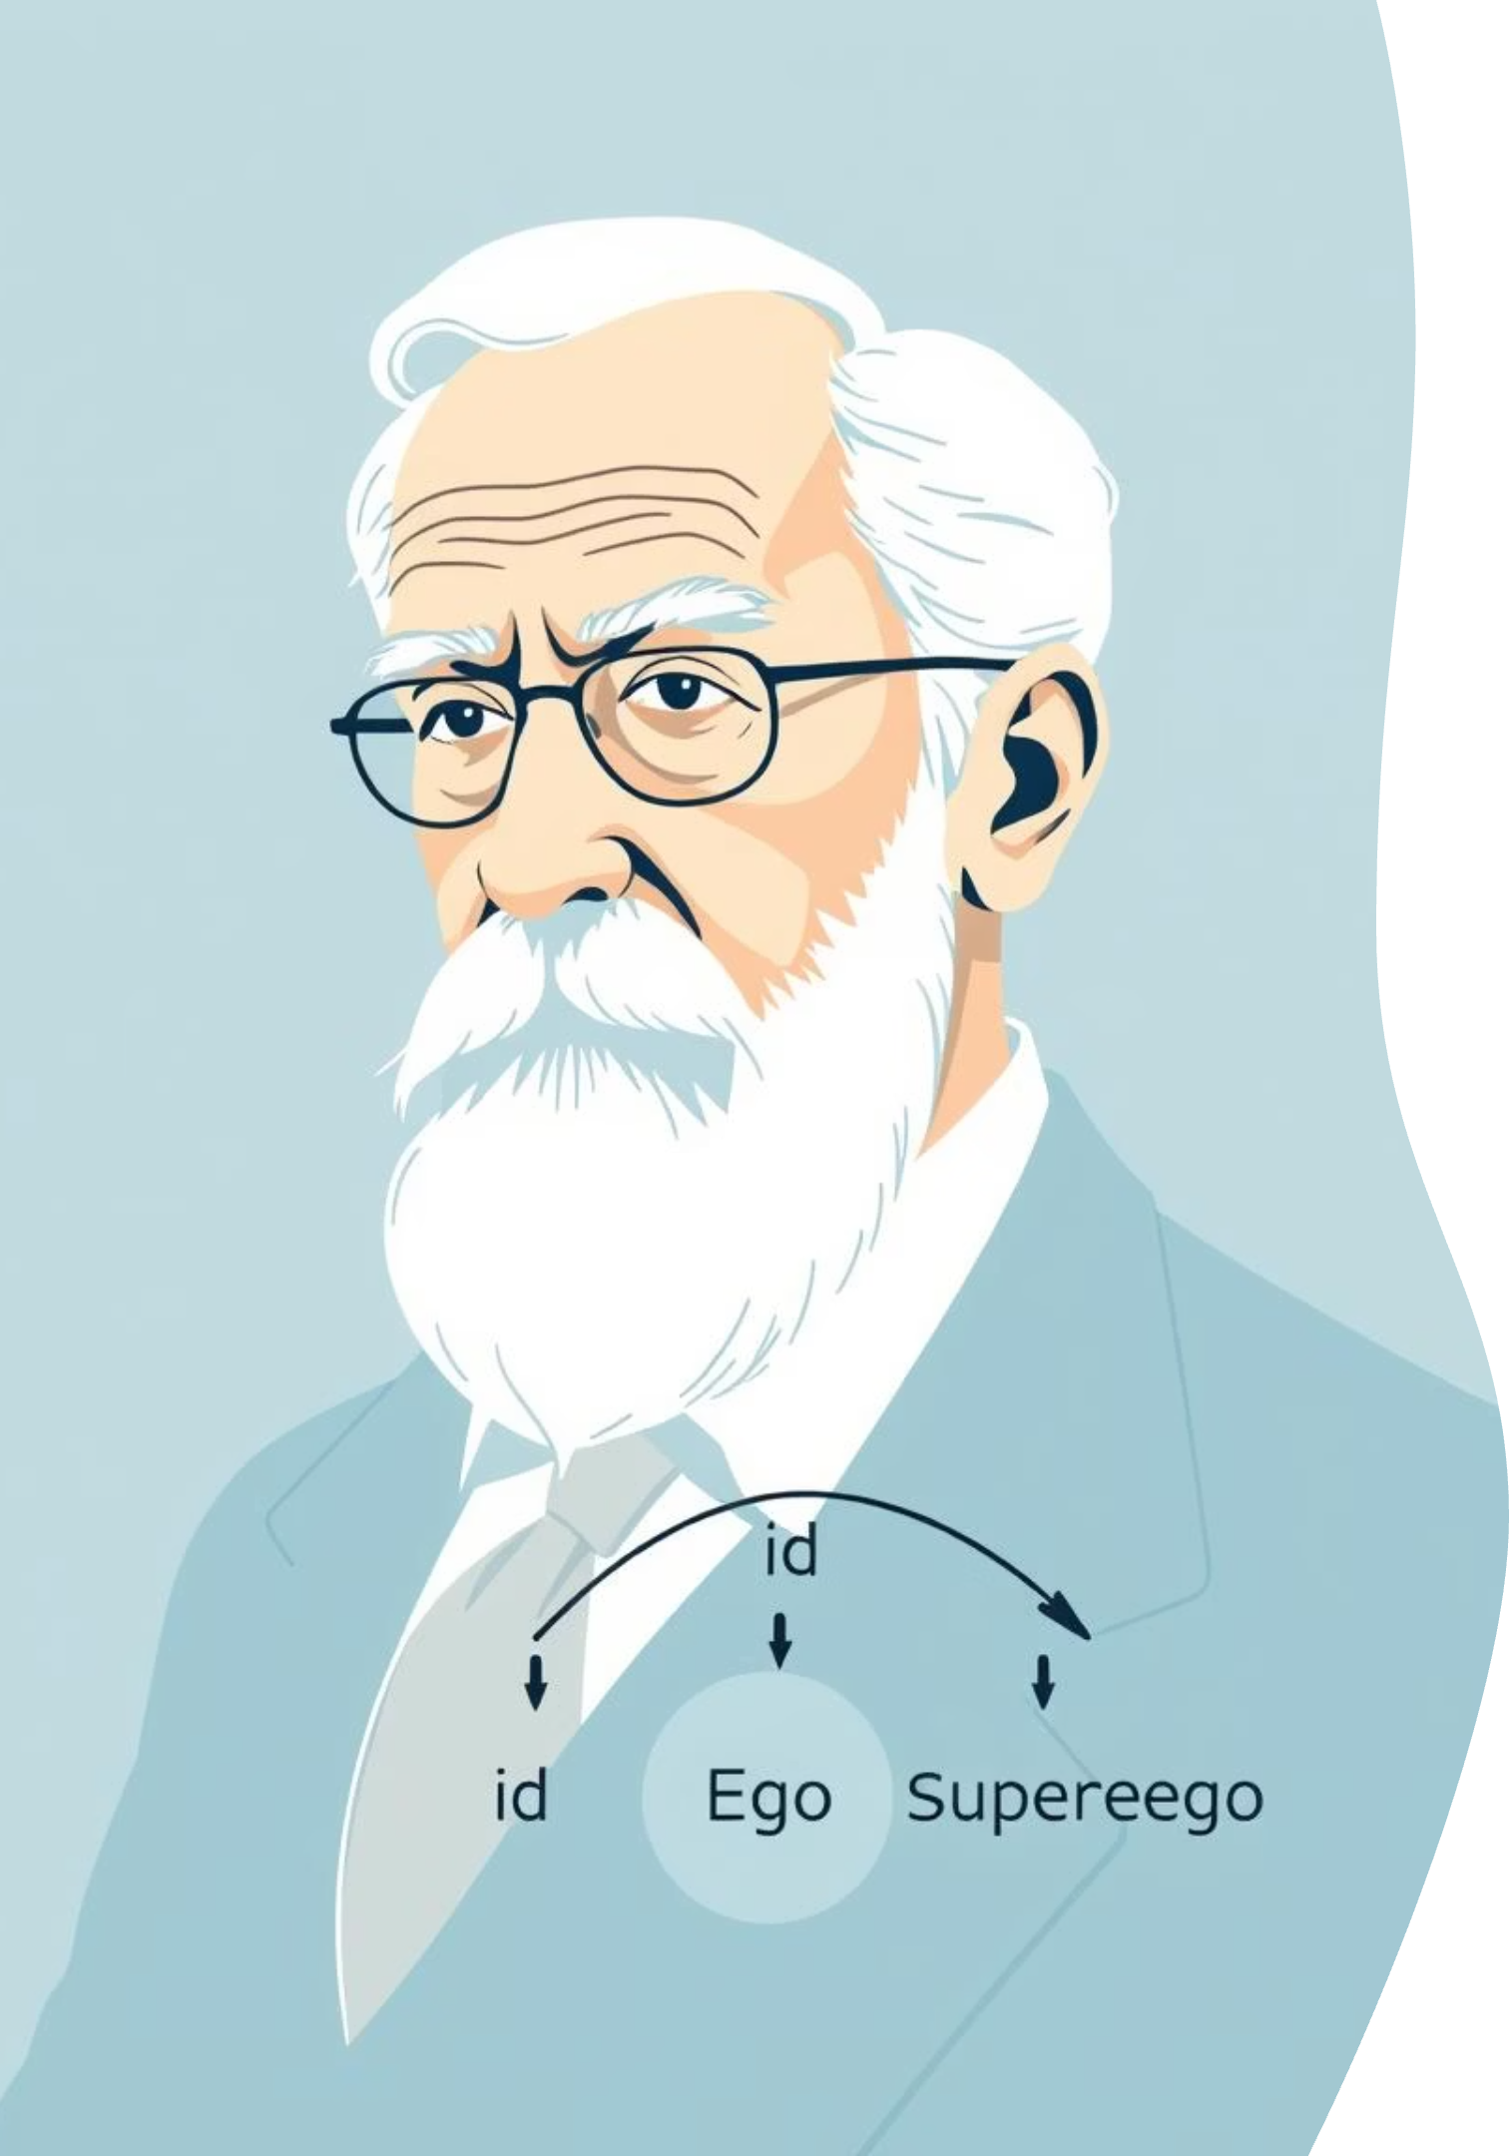

Slide 10

Қорытынды: Классикалық теориялар – психологияның іргетасы
Классикалық теориялар адам психикасының терең сырларын ашуға жол ашты, оның күрделілігі мен көпқырлылығын көрсетті.
Олар қазіргі заманғы психологиялық зерттеулер мен терапияның бастауы болды, одан кейінгі барлық бағыттардың дамуына негіз қалады.
Фрейд, Адлер, Эриксон және Фромм сияқты ұлы тұлғалар психология ғылымының дамуына өлшеусіз үлес қосты.
Бұл теориялар адамды және оның әлемін тереңірек түсінуге деген ұмтылысымызды жалғастыруға шабыт береді.

